Slide 1
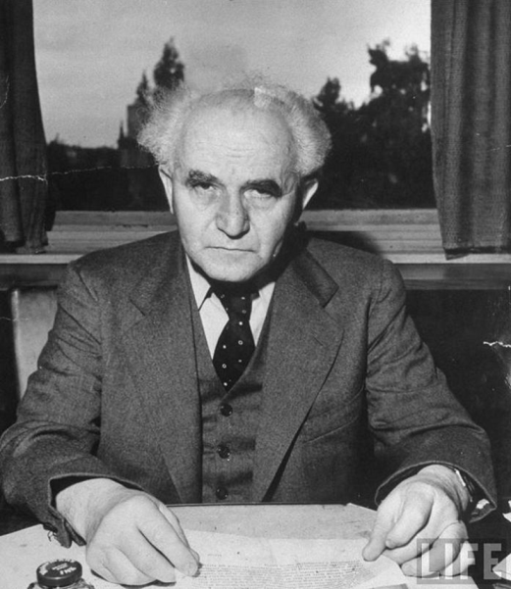
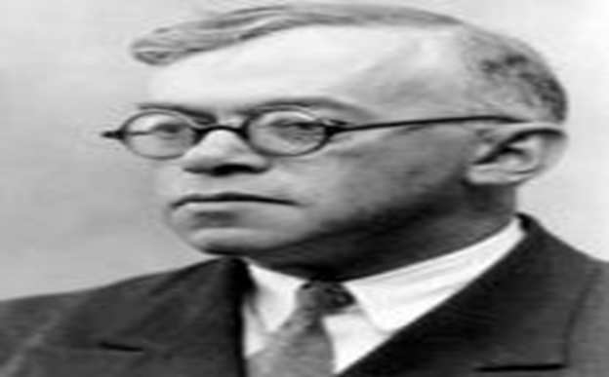
אבות הימין והשמאל?
דוד בן-גוריון וזאב ז'בוטינסקי,
על תפקיד הציונות ודמותה של המדינה היהודית
פרופ' אמיר גולדשטיין
המכללה האקדמית תל-חי
נובמבר 2019
המצגת מבוססת על מקורות ראשונים וכן
על חומרים רבים ושונים של חוקרי הציונות

Slide 2
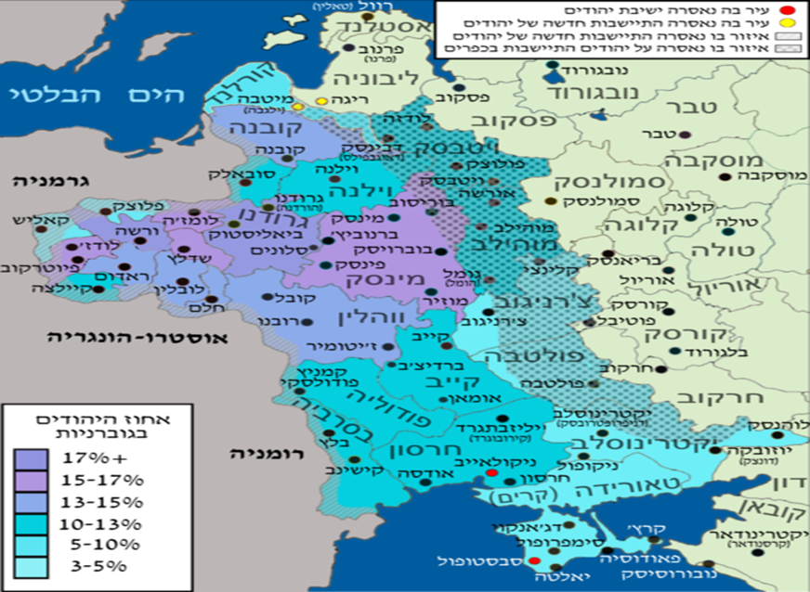
חלק ראשון:
בית גידול ולבטי התבגרות
באימפריה הרוסית
תחום המושב:
האזור בו התרכזו כמעט שישה מיליוני יהודים

Slide 3
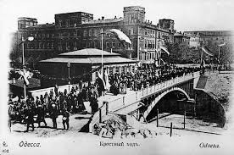
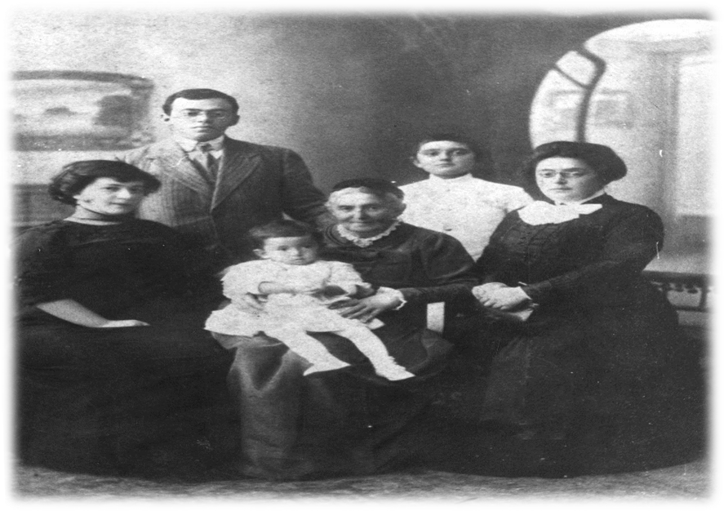
אודסה, 1910
זאב ז'בוטינסקי נולד ב-1880 באודסה למשפחה שעברה תהליך רוסיפיקציה מתקדם.
זאב ז'בוטינסקי, יוענה, ערי, אמו חוה,
אחותו תמר ובנה יונה קופ

Slide 4

ז'בוטינסקי, נעורים באודסה
התופעה המעניינת ביותר בחיינו בימים ההם היתה אחוות-השלום בין הלאומים. כל שמונת או עשרת העמים של אודסה הישנה נפגשו באותו מועדון, ועל דעת איש לא עלה כלל לציין, ולו רק בהרהור-הלב בלבד, בן איזה עם הוא פלוני או אלמוני [...] ומתחת להכרתנו חשבנו [...] את ערבובית-בבל הססגונית של הפורום המשותף – לסמל המחר הנהדר.
'עוד יותר מוזר, שגם בקרב "החוג" העברי שלנו לא נשבה רוח עברית. אם קראנו יחד – ספרות זרה קראנו, התווכחנו על ניטשה ועל שאלות המוסר, מוסר בכלל או המוסר המיני, לא על גורל היהדות ואף לא על מצב יהודי רוסיה, שהיה מעיק על כל אחד מאיתנו'.

Slide 5
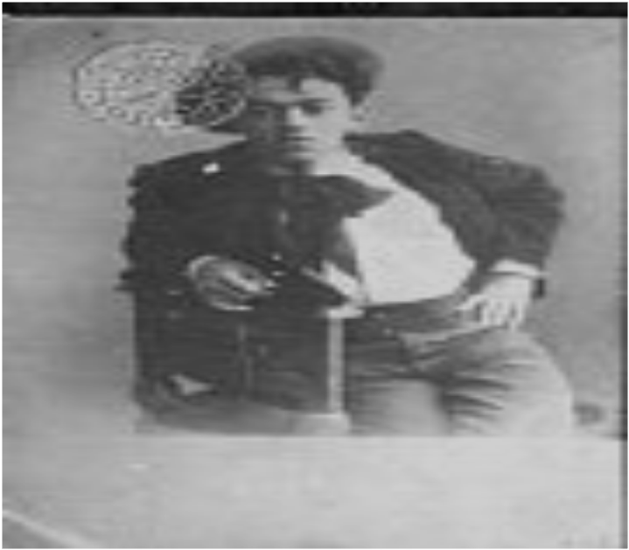
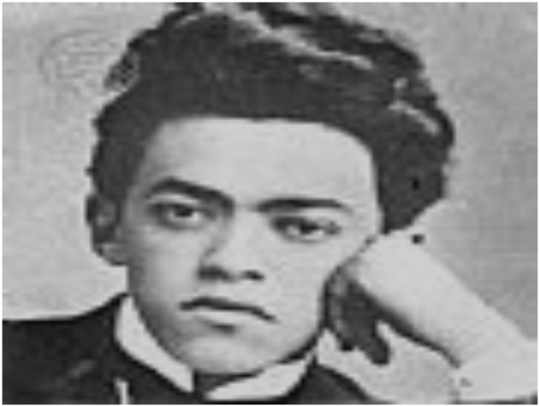
ילדות ונעורים באודסה של מפנה המאות
בטרם מלאו לו 18, עזב את לימודיו בתיכון ונסע למערב אירופה בעקבות חלומו להפוך לסופר רוסי.
עיתונאי בולט ברוסיה, מחזאי שחתם בשם העט 'אלטלנה'.
דרכו לפעילות הציונית בגיל 23.
מקוסמופוליטיות ללאומיות: המודרנה במפנה המאות, העידן הלאומי.
הלאומיות – בלב השאלה היהודית - הדרך לפתרון.

Slide 6
הפרויקט הציוני – יצירת היהודי חדש והפנמת השיח האנטישמי'
מחוק נמחק מדמות זו את כל אותן התכונות, שהן כה טיפוסיות ל'ז'יד', והכנס נכניס לתוכה את כל הסגולות שהיעדרן כה אופייני בשבילו.
כיון שה'ז'יד' מכוער וחולני וחסר הדרת-פנים, נעניק לדמותו האידיאלית של העברי יופי גברי, שיעור-קומה, כתפיים אדירות, תנועות נמרצות, בוהק של צבעים וגוונים.
ה'ז'יד' מבוהל ומושפל, וההוא צריך להיות גא ועצמאי.
ה'ז'יד' מאוס על הכל, וההוא צריך להקסימם.
הז'יד הסכין להיכנע, וההוא צריך לדעת לצוות.
הז'יד אוהב להסתתר בנשימה עצורה מעיני-זרים, וההוא צריך בעוז ובגדלות לצעוד לקראת העולם כולו, להביט ישר ועמוק לתוך עיני-כל ולהניף לפניהם את דגלו: 'עברי אנוכי!'
(ז'בוטינסקי, 'דוקטור הרצל', 1905).

Slide 7
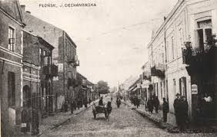

Slide 8
ילדותו של דוד גרין
דוד גרין נולד בפלונסק שבשולי הדרך מוורשה לגדנסק ב-1896, עיירה קטנה, נידחת, מסילת הברזל טרם חוברה אליה וגם מים זורמים. כ־8,000 נפש, מהם כ־5,000 יהודים. אמנם רוחות ההשכלה נשבו בפלונסק, אך רוב תושביה היהודים היו אדוקים בדתם.
רוב יהודי פלונסק היו בעלי מלאכה, שוליות נגרים, סנדלרים ועוד. משפחת גרין השתייכה למעמד הבינוני המשכיל יחסית שהיה פתוח להשפעות חדשות וקרא את עיתוני המליץ והצפירה.
אביגדור גרין הצטרף לחובבי ציון מאז עם הופעתה, ולאחר הופעתו הדרמטית של תאודור הרצל היה לציוני נאמן. הוא הדביק באמונתו זו את בנו הבכור אברהם ואת צעיר בניו - דוד.
דוד גרין למד בחדר ואחר כך בבית המדרש. הוא שאף להגיע ללימודים גבוהים, אך לא היתה לו תעודת בגרות. בינתיים עזב את בית המדרש, למד רוסית, הִרבה לקרוא וסייע לאביו בכתיבת הפטיציות והבקשות סמוך לבית המשפט.

Slide 9
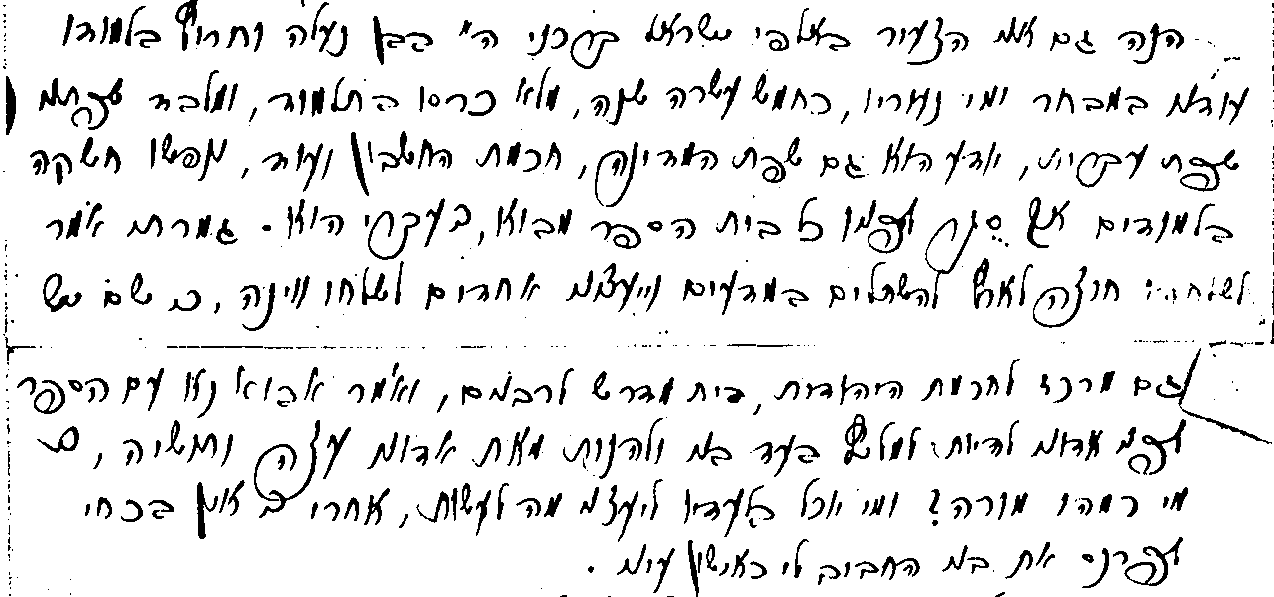
אביו של דוד גרין (בן-גוריון) פונה להרצל

Slide 10
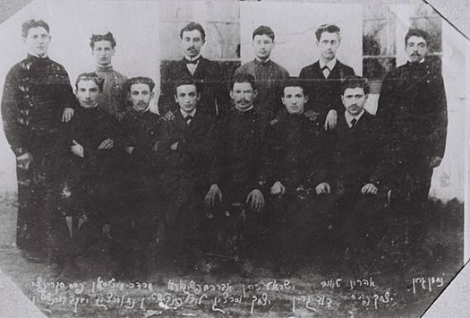
ילדותו של דוד גרין
בגיל 14 הקים עם חבריו הבוגרים יותר שלמה פוקס, ושלמה צמח ארגון לאומי - אגודת עזרא :
"בן ארבע עשרה הרגשתי עצמי כמבוגר לכל דבר. יחד עם עוד חברים [...] ייסדתי אגודה ציונית בשם "עזרא"... הייתי הצעיר בחבורה. צמח היה גדול ממני בכמה חודשים ושמואל פוקס בשנים אחדות [...] שלמה צמח ואני היינו אוספים את בני-הנעורים בבית-הכנסת, בין מנחה למעריב, ומלמדים אותם עברית משופרת. במשך הזמן אילצנו גם את הזקנים לדבר עברית, על-ידי כך שהיינו עונים להם בעברית ופונים אליהם בעברית. והרי לך דבר משונה מאוד: העיירה דיברה עברית"
שלמה פוקס, המבוגר מבין השלושה, עזב את העיירה.
הוא נסע ללונדון, ומשם הפליג לניו יורק.
דוד גרין בן ה-18 הגיע לורשה בקיץ 1904 במטרה ללמוד
בבית ספר טכני-גבוה ולכן השתלם ברוסית ובמתמטיקה.
אך ניסיונותיו להתקבל ללימודים לא עלו יפה.
הוא השיל מעליו את הקפוטה, לבש בגדי סטודנט קצרים,
נקלע כמו מאות אלפי בני דורו להתמודדות קשה עם חוויית המעבר לעיר הזרה והמנוכרת.

Slide 11
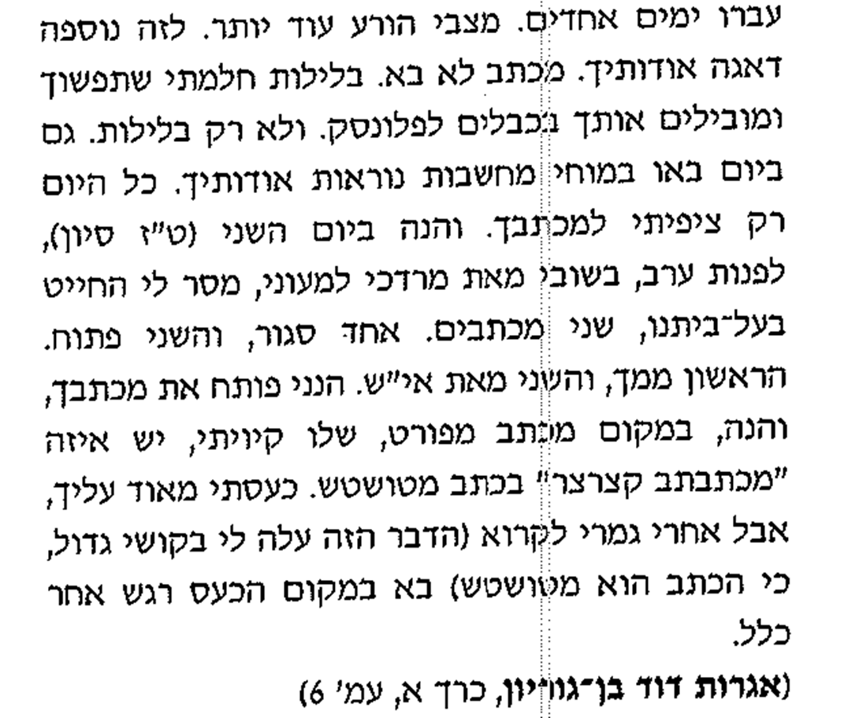
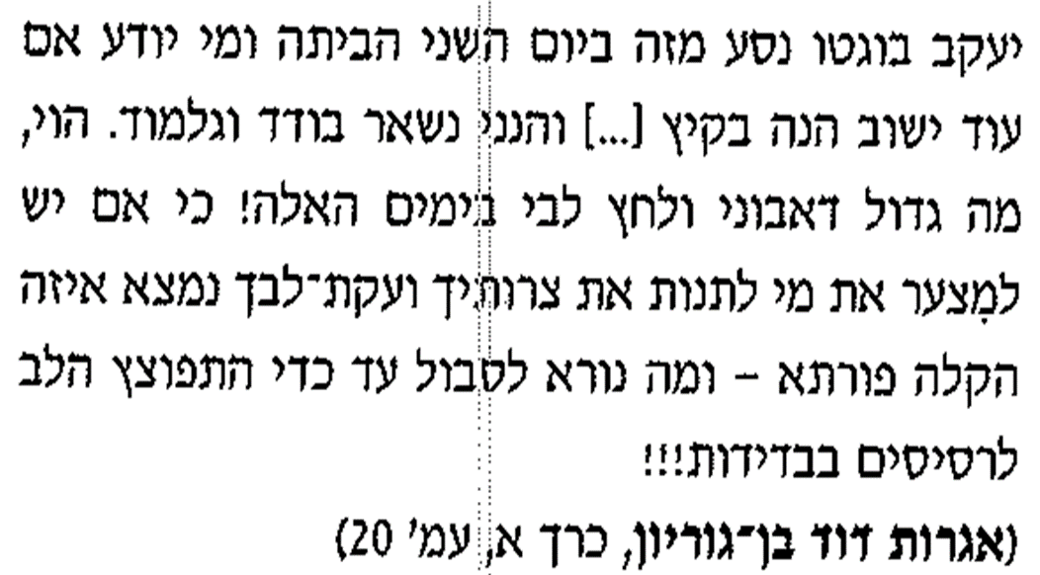
מכתב דוד בן-גוריון לשמואל פוכס 1904 - זמן קצר לאחר שהגיע לורשה

Slide 12
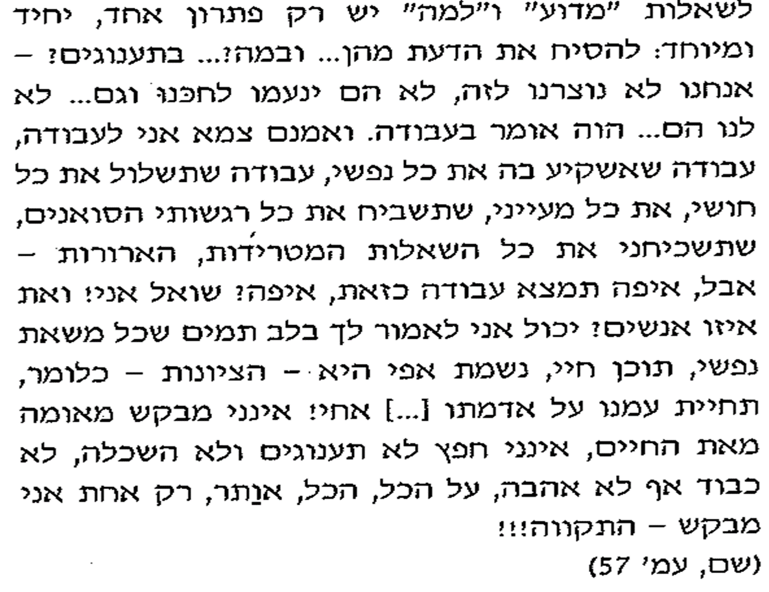
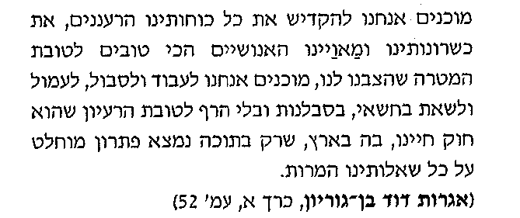
מכתבו של דוד גרין למנחם אוסישקין 1905, הופעת החיידק הפוליטי
ב-1905 הצטרף למפלגת פועלי ציון. לפתע קיבלו החיים כיוון ותוכן. הוא השתתף בישיבות, נסע והפיץ חומרי תעמולה.
נראה שהמרץ של גרין, שיהיה בעתיד לשם דבר, היה רדום ולא מנוצל עד שהוא גילה את הפעילות הפוליטית. הוא מצא את דרכו בחיים. מעתה זה יהיה הנתיב המועדף עליו.

Slide 13
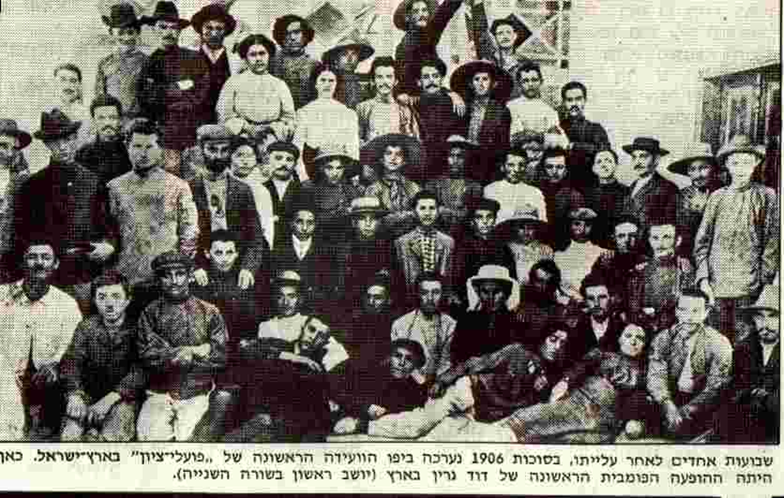
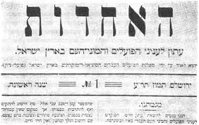
איש העלייה השנייה, פעיל ומשפיע אבל לא מהבולטים בין מעצביה
ב-1906 עלה ארצה, עבד תחילה בעבודות חקלאיות בפתח תקווה, כפר סבא וס'ג'רה וכן ביקב של ראשון-לציון. על התקופה בה חי בסג'רה אמר דוד בן-גוריון שהיו אלה הימים היפים ביותר בחייו.
לא התקבל לארגון 'השומר' ולימים פיתח התנגדות נחושה אל מול כל ניסיון להקים מליציה ללא מרות פוליטית.
מסג'רה עבר לירושלים כדי לכתוב בשבועון 'האחדות'.
על מאמריו חתם בשם משפחה עברי: 'בן-גוריון'
במקום השם הלועזי - 'גרין' וזה הפך לשמו הרשמי.

Slide 14
חלק שני:
מסלולים נפגשים
וראשיתו של ניגוד
בין 'ציונות מדינית' ל'ציונות מעשית'
ממלחמת העולם ליריבות פוליטית

Slide 15
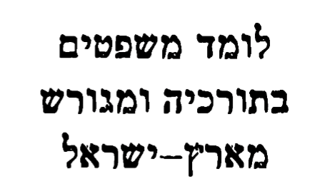
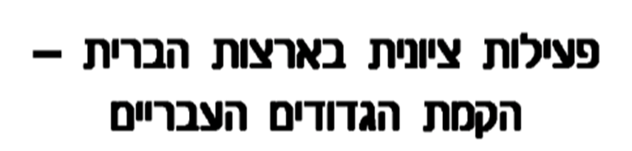
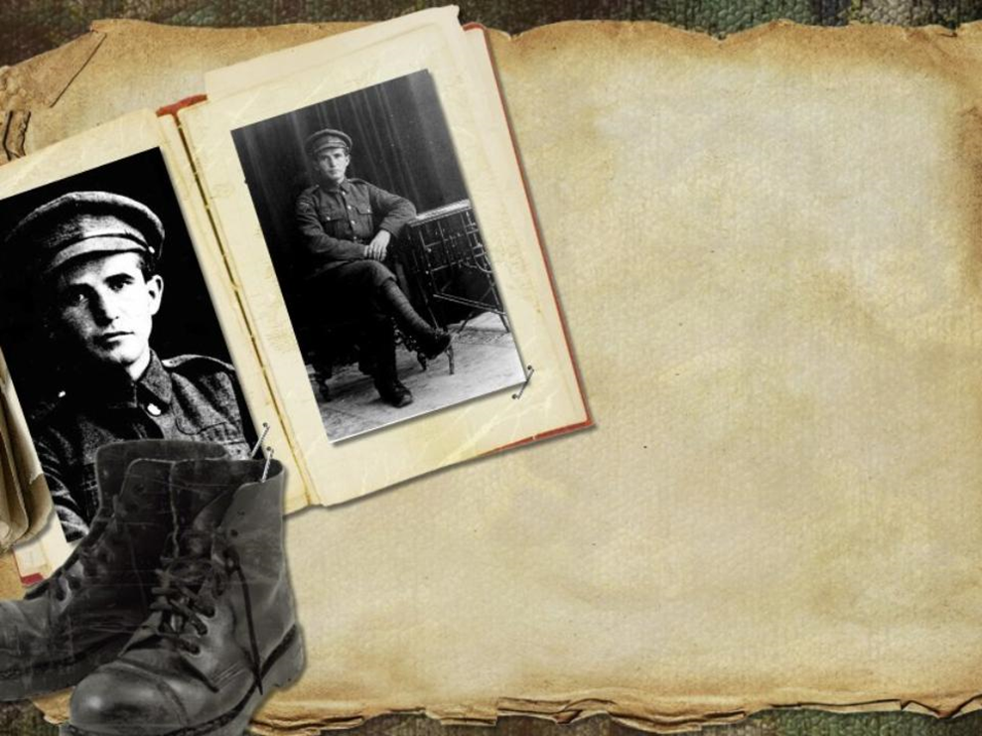
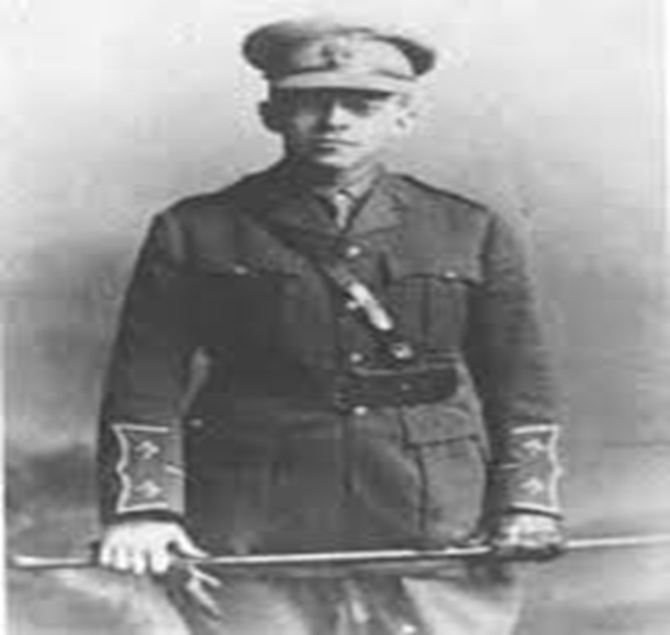
מפגש ראשון בין השניים,
אלכסנדריה 1915,
מפגש שני בגדודים העבריים.
ז'בוטינסקי הבכיר מביניהם, נוטה לחפש קשר מדיני עם הבריטים
בן-גוריון באוהל עם שותפיו למפלגות הפועלים
דוד בן-גוריון ויצחק בן-צבי יצאו לארצות הברית ופעלו שם. תוך כדי פעילות זו, פגש בן-גוריון בעיר ניו יורק את פולה מונבז ונשא אותה לאישה.

Slide 16
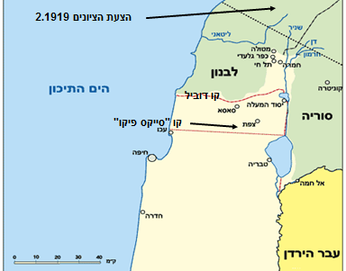
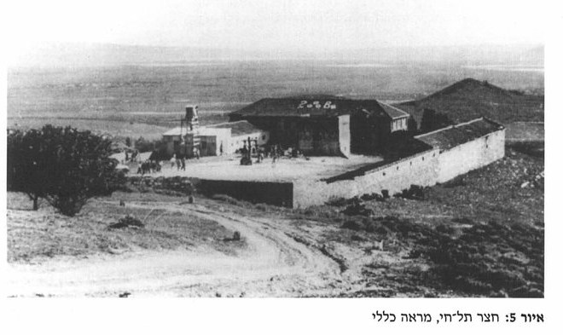
מפגש שלישי: תפיסות מנוגדות בפרשת תל-חי
ז'בוטינסקי הקצין ובעל המעמד.
מה יכולת פעולתה העצמית של הציונות?
מה תפקידה של בריטניה בהגשמת הציונות?
מה ערכו של יישוב יהודי חקלאי?
כיצד ניתן לייצר הגנה אפקטיבית?

Slide 17
דברי זאב ז'בוטינסקי בישיבת הוועד הזמני, פברואר 1920
'אני רק אורח פה, ואין לי רשות להביע את דעתי. בכל זאת חושב אני, שכל הנמצאים באיזור הצרפתי צריכים לשוב לארץ ישראל. אסביר לכם את טעמי. לרמות את עצמי אין אני רוצה, כמו שזה עושים פה אנשים אחרים [...]
כשאני כתבתי את מאמרי על-דבר הגליל העליון, שמעתי שמספר המגינים צריך להיות כ-200 איש. אני אמרתי אז ואומר גם עכשיו, שבמאתים איש לא נוכל לעמוד על אדמתנו. יש סכנה שלא יהרגו, כי אם יפשיטו אותם, לא ישאירו עליהם כלום, וישלחו אותם בחזרה; וזה יהיה מגוחך. עכשיו מדברים על מספר של 500. אבל לערבים יש הרבה מאד נשק, וב-500 איש לא נוכל לעמוד נגדם...
'ועכשיו הצד הפוליטי של הענין הזה. אנחנו כל הזמן דורשים, כי ממשלת בריטניה תהיה על כל ארץ ישראל, ואם אנחנו בעצמנו נרצה לעמוד ולהגן על המקומות האלה, לא יצא מזה כלום [...]
אני מבקש אתכם, כחברכם לדעה, להגיד לצעירים-המגינים את האמת המרה. ואולי נציל בזה את המצב.
מה לעשות? אני אגיד: יש אצלנו מוסד אחד מדיני, וזהו הגדוד! הוא בטל, אבל צריך לבנות גדוד שני, שלישי, וכו'. דרך אחרת אינה!
אתם צריכים לאמור לחברים: שובו בחזרה משם ובנו פה את הקיים!'

Slide 18
בן-גוריון ומנהיגי מפלגות הפועלים נגד נסיגה מהגליל העליון,
בין היתר מתוך תפיסה של אי-תלות ציונית בבריטניה
דוד בן-גוריון: "לנו ברור שצריך להגן על כל מקום שבו עובד פועל יהודי".
אומרים, זו היא שאלה ערבית. זאת היא שאלה דיפלומטית. אולם השאלה היא לא דיפלומטית ולא ערבית. השאלה היא רק ציונית, ורצינית מאד. יען כי הגליל העליון כולו, ולא רק היישוב הקטן שישנו שם, עומד בסכנה שהוא יאבד לעם העברי... אם נברח מפני שודדים, נצטרך באופן כזה לא רק לעזוב את הגליל העליון, כי אם את כל ארץ-ישראל".
בן-גוריון כתב ימים אחדים אחרי פרסום הצהרת בלפור:
"רק בעמלנו תהיה הארץ שלנו. אנגליה לא החזירה לנו את הארץ. דווקא עכשיו, ברגע של גיל הנצחון הגדול, יש להדגיש דבר זה בתוקף מיוחד: אין בכוחה של אנגליה להחזיר לנו את הארץ, ולא מפני שהארץ אינה ברשותה, או עדיין אינה ברשות [...] אין ארץ נקנית לעם אלא ביסורי עבודה ויצירה, מאמצי בניין והתיישבות".

Slide 19
תפיסת הלגיון של ז'בוטינסקי והמעטה בערך ההגנה העצמית
ז'בוטינסקי העמיד במרכז תפיסתו הביטחונית את הגדודים העבריים. הוא לא האמין בכוחם העצמי של היהודים לארגן כוח מגן ראוי לשמו, אלא חתר להקים כוח יהודי לגלי יהודי גלוי ומקצועי, בהסכמת הבריטים, שמפקדיו יהודים:
"וכאן יש להיזהר מאילוזיה יפה אחת אבל מסוכנת: זוהי הפרזה השגורה בפי כל, כי במצב של סכנה יוכלו האיכרים שלנו להגן על עצמם גם בלי גדודים. בארץ שעל כל איש עברי יש שישה בלתי-יהודים, אין זו שאלה של גברתנות, אלא של חשבון פשוט: מקל אחד לעמת ששה [...] הצורה היחידה והתכליתית ביותר של ההגנה העברית היא - גדוד עברי".
התפיסה של גדודים עבריים המוקמים ופועלים בחסות הבריטים השתלבה בראייתו הכוללת של ז'בוטינסקי את חשיבות הבריטים לציונות. ב-1921 אמר:
"אני מאמין כי 5000 חיילים יהודים מהווים כוח אם הם נמנים עם הצבא הבריטי, ומייצגים את העוצמה הבריטית העומדת מאחוריהם. אם אינם נמנים עם הצבא הבריטי - אינני מאמין בהם."

Slide 20
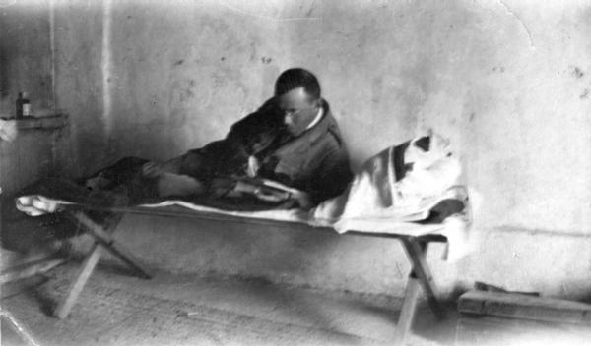
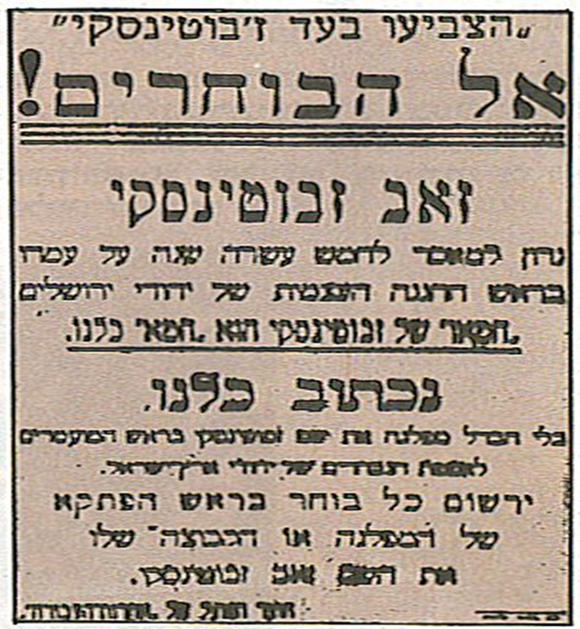
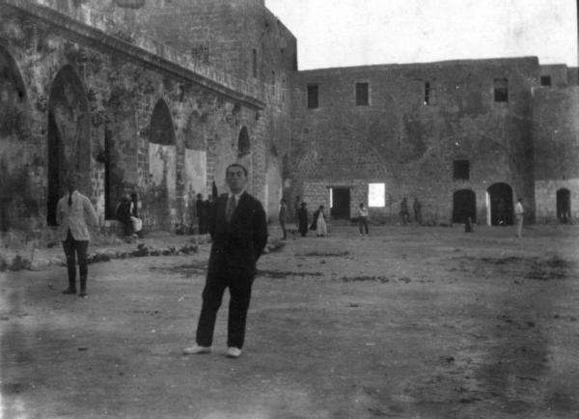
ירושלים אפריל 1920, הואשם בנשיאת נשק ונדון ל-‎‎15 שנות מאסר עם עבודת פרך בכלא עכו. לאחר שנת מאסר אחת קיבל חנינה והשתחרר.

Slide 21
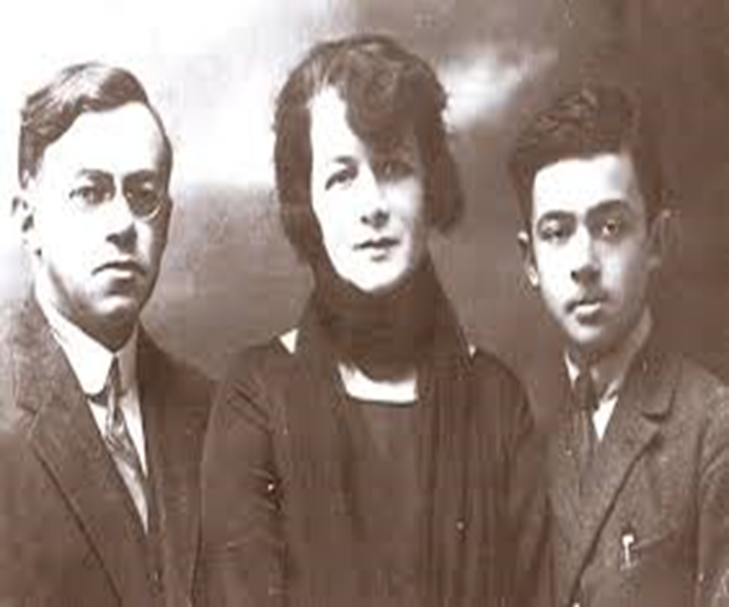

במהלך הבחירות לאסיפת הנבחרים 1920
"בבית הלאומי נכריז על אותם יהודים שלא יסירו מעליהם את חלד הגלות ויסרבו לגלח את הזקן ואת הפאות כעל אזרחים מדרגה שנייה. לא ניתן להם זכות בחירה"
ערי ז'בוטינסקי על אביו
יש עוד צד ביחסו של אבי אל הדת: חייו המשפחתיים. מוכן אני להעיד כי אף פעם אחת בחיי לא לקח אותי אבי לבית־הכנסת וכשהגעתי לגיל 13 לא טרח לסדר לי "בר מצוה" מסורתית אלא הסתפק בכך שלקח אותי לראינוע (קולנוע לא היה עדיין) ונתן לי כמה ספרים במתנה. [...] סוף סוף, עד אחרון ימיו חי כאיש חפשי לכל דבר, לא שמר על הכשרות, לא התפלל, לא צם ביום הכיפורים ולא שמר את השבת.

Slide 22
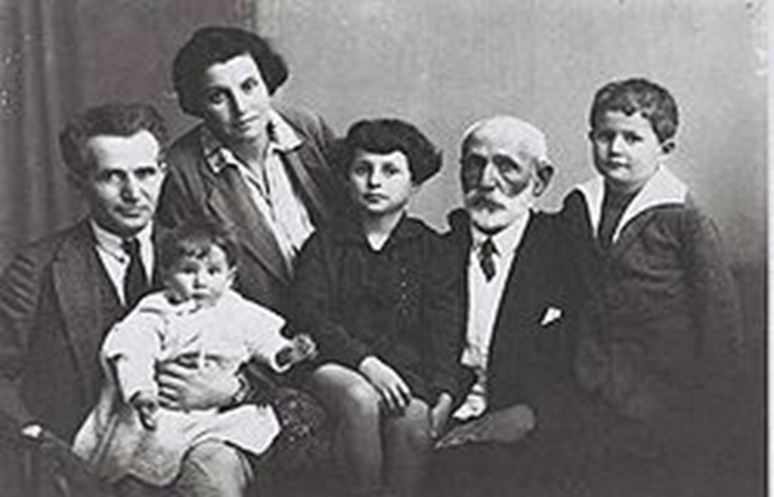
חלק שלישי:
אל מול השאלה הערבית
דוד בן גוריון ומשפחתו

Slide 23
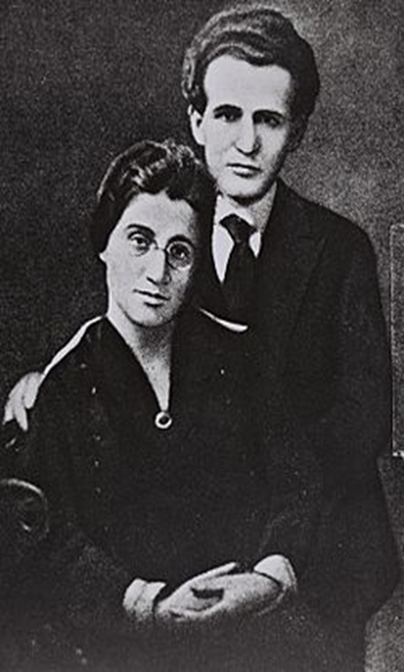
בן-גוריון ומפלגות הפועלים: אתוס דפנסיבי ותקווה למיתון הקונפליקט
בשנות ה-20 שלט במושגי ההתייחסות של תנועת העבודה האתוס הדפנסיבי שחתר לטשטש את סכנת העימות בין העמים. על-פיו, ניתן להתיישב בארץ ישראל מבלי להשתמש בכוח צבאי, המופעל כנגד הערבים.
"ומה שנוגע לעצם היחוסים ביננו ובין העם הערבי, הרי אנו יכולים בוודאות גמורה
להכריז בקול רם: שקר הדבר שהערבים, ההמונים הערבים, הם נגד עבודתנו בארץ.
כל הצעקות הללו הן תוצאות של אינטריגות פוליטיות אשר להמון הערבי העובד
אין שום יחס אליהן".
בשלב זה של התפתחות היישוב אין זה מן התבונה לעסוק בשאלת הערבים.
בן-גוריון שלל את תורת העימות הבלתי נמנע שהציג ז'בוטינסקי (1928):
"את תורת ז'בוטינסקי - מלחמת עולם ביננו ובין הערבים, לא נקבל.
זהו סם מוות בשבילינו. ".

Slide 24

עיקרי תפיסת קיר הברזל של זאב ז'בוטינסקי
הציונות מיישבת את ארץ ישראל בניגוד לרצונם של הילידים.
התנגדותם של הילידים היא לאומית ובלתי נמנעת ולא ניתן לפורר אותה בהטעיה או בכסף.
אין גשר בין דרישתו המינימלית של הערבי המתון לבין דרישתו המינימלית של הציוני המתון.

Slide 25
מכתבו של זאב ז'בוטינסקי לפרידריך קיש
אני משוכנע, לא פחות מכל אדם אחר, שעלינו להגיע לידי הסדר עם הערבים בדבר דו-קיום. תמיד הם יהיו בארץ ומסביב לה ואין אנו יכולים להרשות לעצמנו סכסוך מתמשך עמם.
אבל אינני מאמין שהם ישלימו עם ארץ ישראל יהודית תמורת שוחד בצורת הצלחה כלכלית או בעזרת הסברה מטושטשת או שקרית של מטרות הציונות.
אינני בז לערבים כמו אלה הסבורים, שאי פעם הם ימכרו לנו את עתיד ארצם, כל עוד קיימת התקווה הקלושה ביותר להיפטר מאתנו בדרך כלשהי. רק כאשר הם יאבדו תקווה זו, תהיה ידם של המתונים על העליונה, והם ינסו להשיג את התנאים הטובים ביותר בעסקה שתהיה גרועה מבחינתם.
אבל עד אז, ודווקא משום שאני מעוניין בשלום, המשימה היא לגרום להם לאבדן כל זיק של תקווה. יש להביאם לידי ההכרה שלא בכוח, לא בעזרת הסדרים חוקתיים, לא על ידי נס משמים ניתן יהיה למנוע התהוות רוב יהודי בארץ ישראל.
עליהם להכיר בעובדה זו, שאם לא כן לא ישרור שלום לעולם.

Slide 26
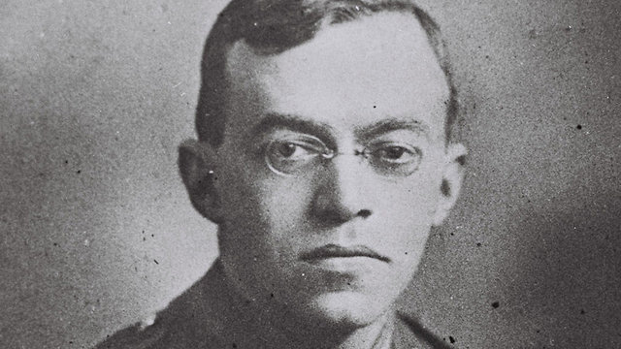
תפיסת קיר הברזל של זאב ז'בוטינסקי
ההתיישבות היהודית תוכל להתפתח רק במסגרת של קולוניאליזם בריטי נוקשה.
היהודים תלויים בקיר ברזל שהערבים לא יהיו מסוגלים לעולם לפרוץ אותו.
יש להקים לגיון יהודי במסגרת הצבא הבריטי למטרת השמירה על היישוב היהודי בארץ ישראל.
רק לאחר שיתנפצו תקוות הערבים למוטט את הציונות ניתן יהיה להגיע לשלב של הסכם עימם.

Slide 27
תפיסת קיר הברזל של זאב ז'בוטינסקי
"אין לראות בחזקת אספסוף, אלא עם, אף אם עם מפגר, אבל עם חי.
עם חי מסכים לוויתורים בשאלות עצומות וגורליות כאלו רק כאשר לא נשארת לו כל תקווה, כאשר בקיר הברזל לא נראה עוד אף לא סדק אחד.
רק אז מאבדות קבוצות קיצוניות שסיסמתם היא 'בשום אופן לא', את קסמן, וההשפעה עוברת לידי הקבוצות המתונות. רק אז יבואו אלינו המתונים האלה ובידם הצעה לוויתורים הדדיים [...]
ואני מאמין ומקווה, שאז נוכל לתת להם ערובות כאלה, שתרגענה אותם, ושני העמים יוכלו לחיות זה בצד זה בשלום ומתוך יחסי הגינות.
ואולם הדרך היחידה להסכם כזה היא קיר הברזל, כלומר, חיזוקו של השלטון בארץ- ישראל, שלא יהא נתון לשום השפעות ערביות, כלומר, עצם השלטון, שנגדו לוחמים הערבים.
במלים אחרות, בשבילנו הדרך היחידה להסכם בעתיד מתבטאת בהסתלקות מוחלטת מכל הנסיונות להגיע להסכם בהווה".

Slide 28


Slide 29
היחס למיעוט הערבי במדינה היהודית העתידית
'שמאל הירדן': 'שתי גדות לירדן – זו שלנו, זו גם כן'.
'שם ירווה לו משפע ואושר
בן ערב, בן נצרת ובני;
כי דגלי, דגל טוהר ויושר
יטהר שתי גדות ירדני'.
אין לדחוק את רגלי הערבים ואין ליזום את הרחקתם מהארץ - .
'זה מחוץ לכל ויכוח [...]יש די מקום בארץ ישראל'.
חוקה עתידית בה המיעוט הערבי משרת שירות אזרחי וצבאי וזוכה במדינה היהודית בזכויות אישיות ותרבותיות/לאומיות. ראש ממשלה או סגנו יהיו ערבי.

Slide 30
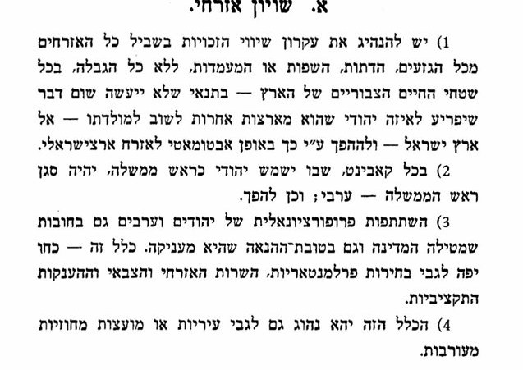
מעמד ערביי ישראל במדינה היהודית על פי ז'בוטינסקי (1940)
עמדת ז'בוטינסקי התבססה על תפיסה ריאל-פוליטית של יחסי עמים ועל אוריינטציה של עליונות התרבות האירופית לעומת התרבות המזרחית. עם זאת ייצג ז'בוטינסקי ליברליזם לגבי יחסי עמים במדינה אחת וביטא אותו ביחס לזכויות המיעוט הערבי בארץ-ישראל בעתיד.

Slide 31
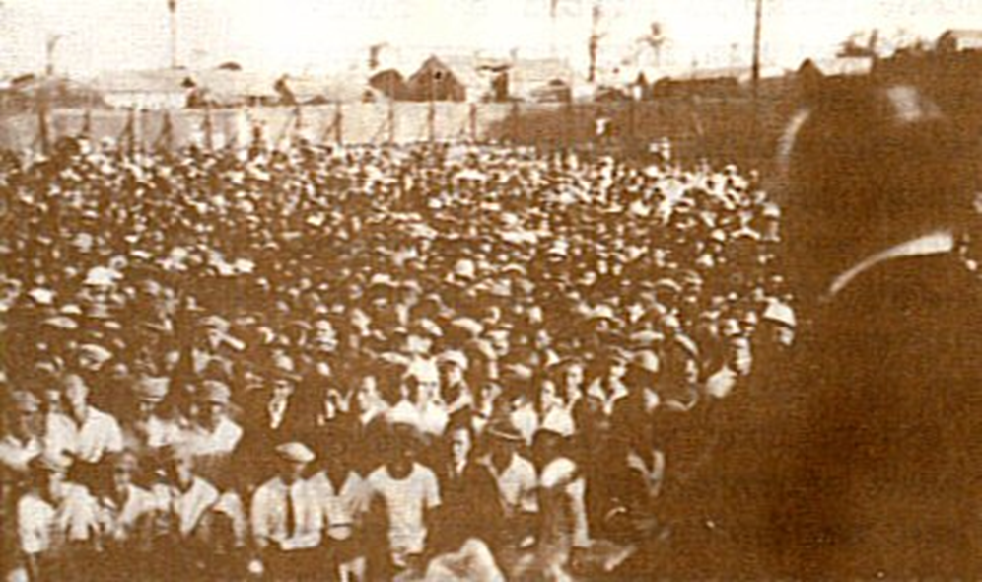
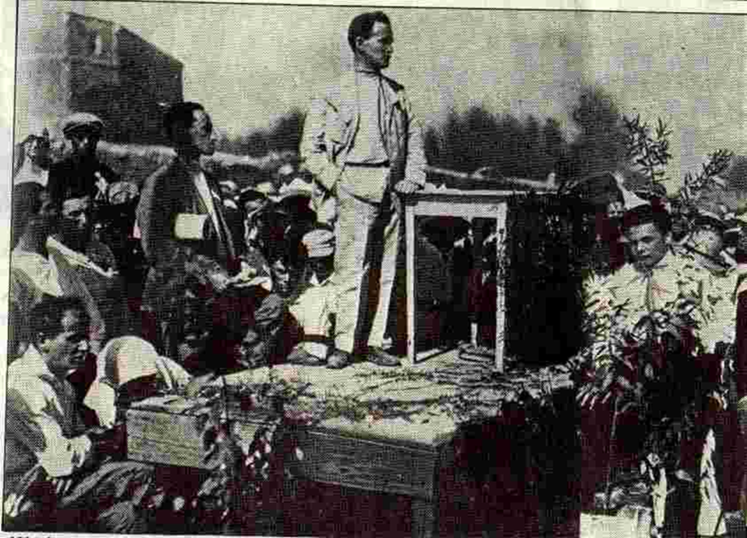
חלק רביעי:
המאבק על ההגמוניה פוליטית

Slide 32
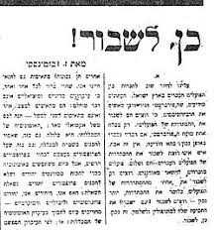
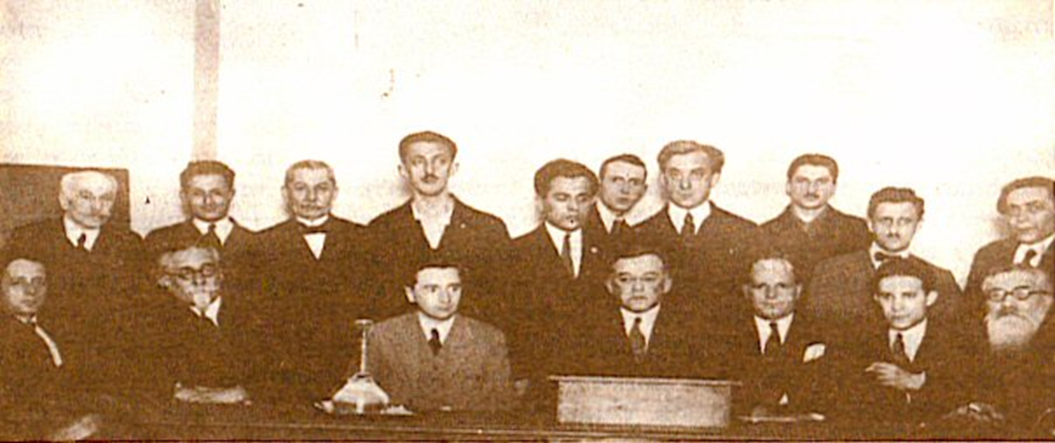
אופוזיציה מימין: המאבק על ההגמוניה בתנועה הציונית
יסוד 'ברית הציונים הרביזיוניסטיים' באפריל 1925, פאריז.
תנועת הנוער 'הסתדרות טרומפלדור' (לימים, בית"ר) נוסדה שה וחצי מוקדם יותר.
המטרה: מרוב יהודי למדינה עברית על שתי גדות הירדן.
'חד נס': תפיסת אנטי מעמדית ושמא מעמדית קפיטליסטית של ז'בוטינסקי.
'אני בורגני, בורגני בן בורגני, בחסד אלוהים אני בורגני'.
בימי 'שביתת פרומין' ז'בוטינסקי
מאמר בשם 'כן, לשבור', שבו
קרא לשבור את כוחה המונופוליסטי
לדעתו של הסתדרות העובדים.

Slide 33
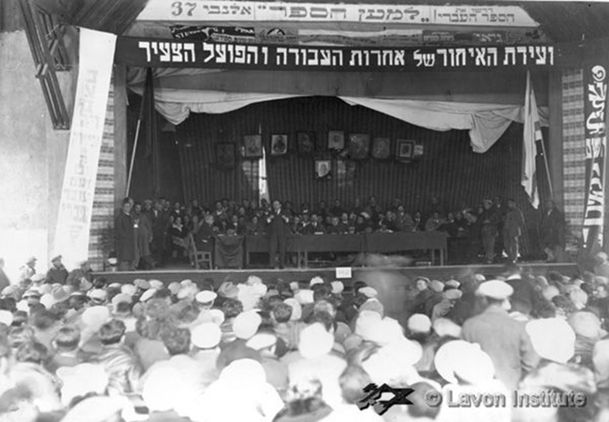
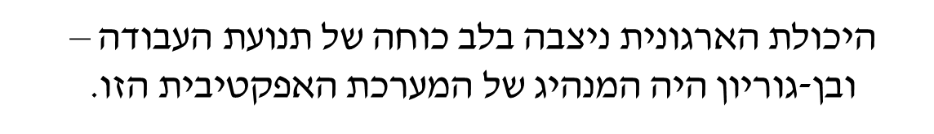

פולמוס פוליטי חריף ואף אלים (על רקע עולמי).
רצח ארלוזורוב. 'ולדימיר היטלר'.
1933תמיכה נרחבת ב'ליגה למען ארץ ישראל העובדת', שהיתה רשימתו של בן-גוריון. –
קרוב למחצית מכלל הקולות (45%).

Slide 34

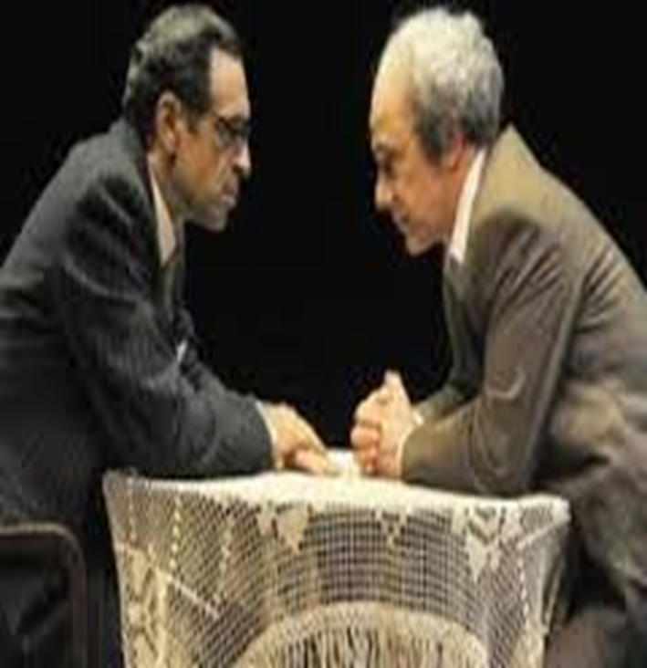
חלק חמישי:
ניסיון פיוס אחד

Slide 36
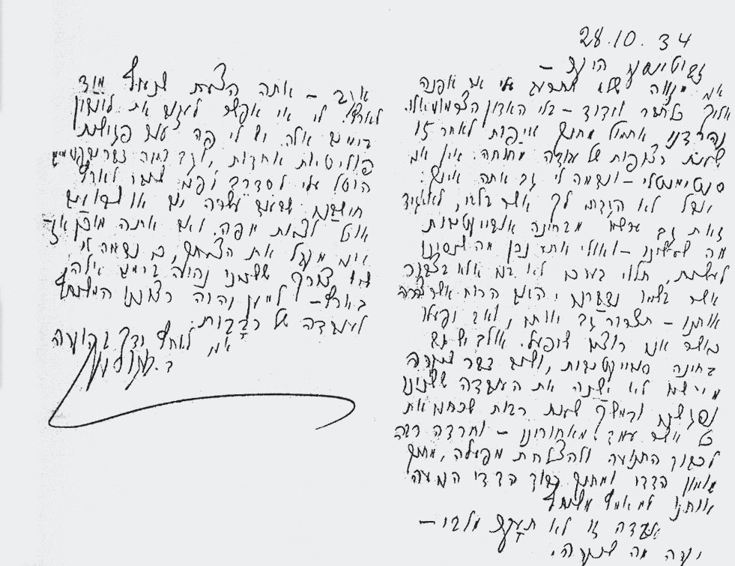

Slide 37
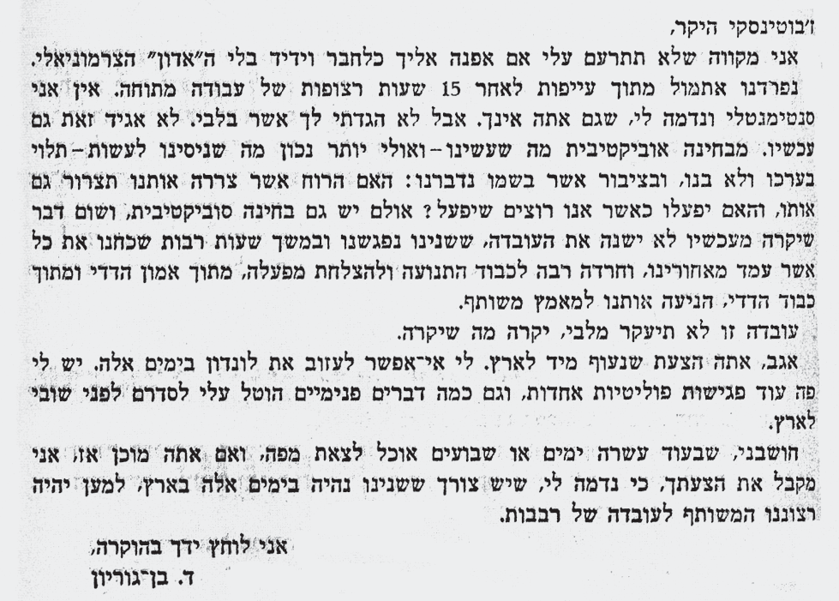

Slide 38
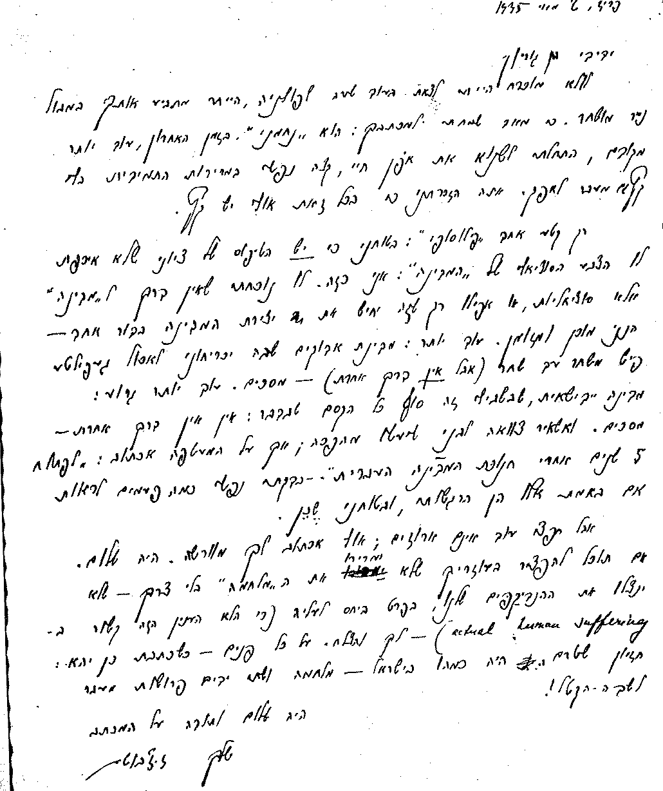
מכתב זאב ז'בוטינסקי לדוד בן גוריון, 2 במאי 1935
ידידי בן גוריון,
[...] מאד שמחתי למכתבך: הוא 'נחמני'. בזמן האחרון, עוד יותר מקודם,
התחלתי לשנוא את אֹפן חיי, קצה נפשי במרירות התמידית בלי קץ גם מעבר לאופק. אתה הזכרתני כי אולי בכל זאת יש קץ.
רק קטע אחד 'פילוסופי':
בטוחני כי יש הטיפוס של ציוני שלא איכפת לו הצבע הסוציאלי של 'המדינה': אני כזה.

Slide 39
מכתב זאב ז'בוטינסקי לדוד בן גוריון, 2 במאי 1935
לו נוכחתי שאין דרך ל'מדינה' אלא סוציאליות, או אפילו רק שזה יחיש את יצירת המדינה בדור אחד – הנני מוכן ומזומן.
עוד יותר - מדינת אדוקים שבה יכריחו לאכול געפילטע פיש משחר עד שחר (אבל אין דרך אחרת) – מסכים.
עוד יותר גרוע: מדינה יידישאית, שבשבילי זה סוף כל הקסם שבדבר: אין דרך אחרת – מסכים.
ואשאיר צוואה לבנַי שיעשו מהפכה; אך על המעטפה אכתוב: 'לפתוח 5 שנים אחרי חנוכת המדינה העברית'.
[...] הֱיֵה שלום. אם תוכל להפציר בעוזריך שלא ימרירו את ה'מלחמה' בלי צֹרך...
לך והצלח. על כל פנים – כשכתבת כן יהא: חזיון שטרם היה כמוהו בישראל – מלחמה ושתי ידים פרושות מעבר לשדה הקטל!
הֱיֵה שלום ותודה על המכתב. שלך, ז' ז'בוטינסקי

Slide 40

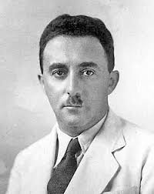
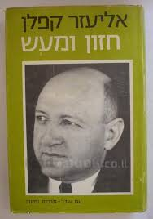
חלק חמישי: מנהיגות ותנועה, ממלכתיות ופרישה
בקונגרס הציוני שנערך ב-1935 נבחר דוד בן-גוריון לעמוד בראש ההנהלה הציונית, שהובילה את היישוב עד להקמתה של המדינה.
בן־גוריון קיבל עתה כמה החלטות המוכיחות כי הוא הבין את כובד האחריות הלאומית המונחת על שכמו.
הוא הקים קואליציה רחבה, שייצגה את כל המפלגות בקונגרס, כולל הדתיות, אף שנדרש להבטיח כשרות ושמירת שבת בקיבוצים.
בתשובה לבנו ששאלו מדוע לא דיבר בקונגרס על מלחמת מעמדות, הסביר לו שלעומת תנועות פועלים אחרות, הפועלות במדינה קיימת, התנועה הציונית־סוציאליסטית אמורה להקים מדינה, משק, חברה ותרבות, ואת
אלה אי אפשר לעשות בלי שיתוף פעולה עם כל הכוחות באומה.

Slide 41
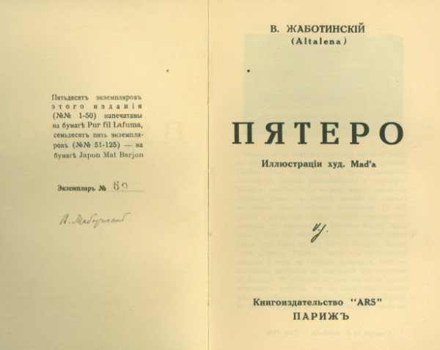

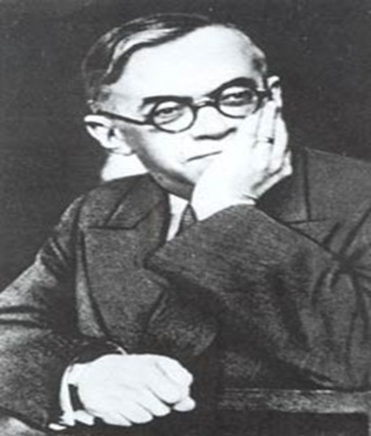

הרחק מארץ-ישראל, פיזור האנרגיות האנושיות לעומת המיקוד הבן-גוריוני
אביב-קיץ 1935: פרישה סופית מהתנועה הציונית והקמת הצ"ח (ההסתדרות הציונית החדשה).

Slide 42
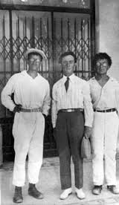

ראשי ברית הביריונים: אחימאיר, אצ"ג וייבין
ז'בוטינסקי ממנהיג סמכותי לאבדן אחיזה בקרב צעירי תנועתו
'ברית הבריונים' והזרם המקסימליסטי.
השפעה רדיקלית על תנועת בית"ר.
קרע הולך וגובר בתוך התנועה הרביזיוניסטית.
האצ"ל לא התאים לתורת ז'בוטינסקי שנתפס בהדרגה כמבוגר מנותק ולא רלוונטי ('הינדנבורג' והחתירה תחתיו)

Slide 43
הוויכוח על היחס לדמוקרטיה, לליברליזם ולפרלמנטריזם
אב"א אחימאיר (1928, 'מפנקסו של פאשיסטן):
"אל ייפול רוחו של הדוצ'ה שתחת דיגלו התאסף רק קומץ. דרכו של עולם כך, המועט ישלוט ברוב. ישלוט ממש, בכוח הנשק או בכוח אמונתו. על הדוצ'ה העברי לארגן כאן את קומץ האנשים המסוגלים לסור למשמעתו. ליצר את 'המשמרת הלאומית' ואל לו להפנות את עתותיו לכבוד העדר הרב".
יש לסור לפקודתו ולפנות אליו במילים "נעשה ונשמע". "ובעיקר יש לשמור על "הדוצ'ה שלנו" מכל משמר "כי רבים ועצומים אויבי רעיון המדינה מקרבנו".
ז'בוטינסקי סרב להיקרא 'הדוצ'ה' (המנהיג): "מנהיגים יש לבהמות, לבני אדם יש ראש".

Slide 44
מכתב ז'בוטינסקי למרים לנג, 27 באוגוסט 1930
אני שונא בכל לבי את פולחן האישיות, הוא מעורר בי גועל. לפַשיזם יש הרבה רעיונות טובים, אבל אינני מסוגל לשפוט אותו בשקט וביושר - פולחן הדוצ'ה מעורר בי גועל, זה דומה להתנהגות גסה בפרהסיה. אני רואה סכנה ממשית בעיסוק בנושא הזה אצלנו. פעמים אין ספור מחיתי בעל פה ובכתב נגד הכינוי 'מנהיג' [...] לדור הנוכחי יש כנראה צורך להפוך מישהו למיתוס [...]
ובמכתב למערכת 'חזית העם' – הזהיר:
''המאמרים והרשימות על היטלר בחזית העם הם בבחינת נעיצת סכין בגבי ובגב כולנו. אני דורש להפסיק באופן מוחלט את התועבה הזאת. נקודת הראות הזאת, המוצאת בהיטלריזם סימנים של תנועת שחרור לאומית היא בורות... הפטפוט הזה ממיט חרפה על עבודתי ומשתק אותה. אני דורש שהיסטריה מלוכלכת זו תיעלם באופן מוחלט מעל דפי חזית העם מבלי להשאיר כל זכר...
אם תופיע בעיתון אפילו מילה אחת [בזכות היטלר ומשטרו]... אדרוש לסלק את כל המערכת מן המפלגה ואנתק את קשרי האישיים עם האנשים המכשילים אותי בחריצת לשון זולה ושחצנית' (17 במאי 1933).

Slide 45
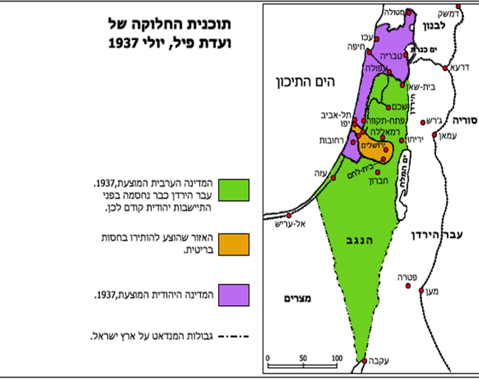
לנוכח תכניות החלוקה
ז'בוטינסקי מתלבט לרגע אך מתייצב כנגד.
דוד בן גוריון מביא את ההסתדרות הציונית לתמיכה עקרונית ברעיון החלוקה על אף התנגדות רבה בתוך מפא"י ובתנועת העבודה בכלל.
ובכל את דמיון
התגובה למרד הערבי – הבדלים רעיוניים או פוליטיים?
התגובה לספר הלבן ופרוץ מלחמת העולם השנייה - משותפת

Slide 46
אומנות האפשר עם התפרצויות לבלתי אפשרי ונכונות לחזור לפרגמטיות
בן גוריון עסק באופן האובססיבי כמעט באיסוף נתונים. במקביל לחיפוש דרך להסדר עם הפלסטיני, הוא רשם אצלו ביומן כל חודש סטטיסטיקות שמשוות בין מספר הגברים בגיל גיוס - יהודים וערבים.
כשהחליט, כבר ב–1945-6, שהולכים למלחמה כתוצאה מהקמת המדינה, הוא הבין שזו תהיה מלחמה לא רק עם הערבים בארץ, אלא עם כל מדינות ערב.
הבריטים עדיין היו בארץ ולא חשבו לפנות אותה, אבל בן־גוריון ישב ולמד מהן היכולות של המיליציה שנקראת ההגנה.
בסופו של דבר ב-1948 חלק ניכר ממה שעמד לרשות היישוב היהודי נבנה באמצעות התפיסה הציונית המעשית והקונסטרוקטיביסטית של תנועת העבודה.
בן-גוריון היה שם כדי לקבל את ההחלטות בתנאים הקשים ביותר ולהגיע לפסגת מנהיגותו בשנים 1948-1953 (בסופה פרש לראשונה מכהונתו כראש הממשלה).

Slide 47
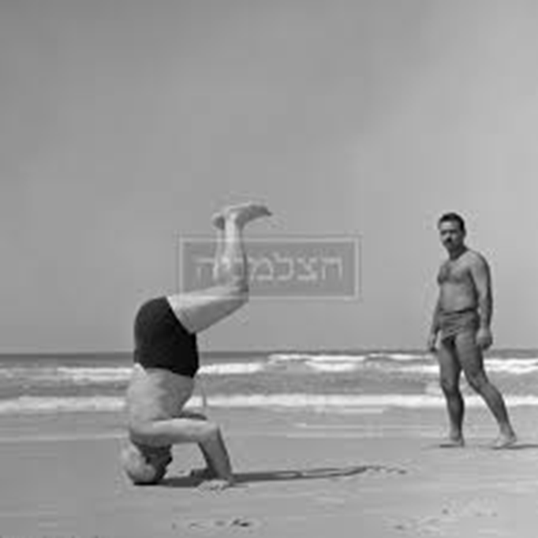
כל אחד וז'בוטינסקי שלו. כל אחד ובן גוריון שלו.
האם ועד כמה בן-גוריון מימש את תפיסותיו של ז'בוטינסקי?
התנועה הציונית בולטת ברמת המנהיגות הגבוהה שאפיינה אותה לאורך שנים ארוכות.
שני מנהיגים, שתי תנועות, חפיפה ומחלוקת.
תשוקת המנהיגות והפוליטיקה – וההבדל במידת ביצור המעמד.
אינטלקטואליות - תכונה שספק אם יכולה להיות בת לוואי מועילה למנהיגות
בין מנהיגות אפקטיבית למוחמצת, בין פרישה לממלכתיות.
בן-גוריון: תשתית למדינה וביסוסה.
ז'בוטינסקי: תשתית לזרם שיהפוך לדומיננטי שנים רבות לאחר מותר.

Slide 48

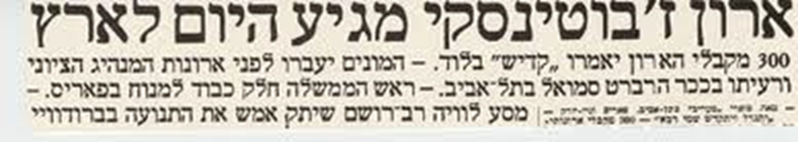
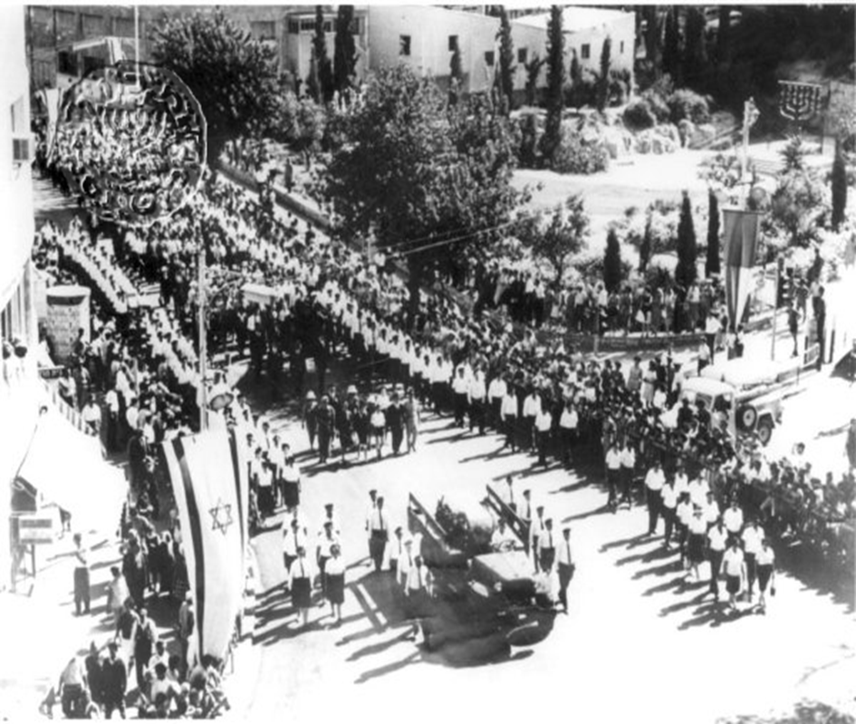
אפילוג: העלאת עצמות ז'בוטינסקי ב-1964

